Slide 1
VIẾT
Chữ hoa V

Slide 2
Yêu cầu cần đạt
01
- Viết đúng chữ V cỡ vừa và cỡ nhỏ.
02
Viết đúng câu ứng dụng:
Vườn cây quanh năm xanh tốt.
03
- Rèn tính kiên trì và cẩn thận khi viết.

Slide 3
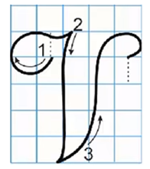
5 ô li
Quan sát và nêu chiều cao,
độ rộng của chữ hoa V ?
5 ô li
Chữ hoa V gồm mấy nét?

Slide 4
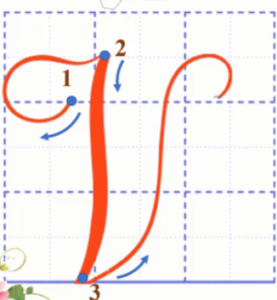
Nêu nhận xét chữ hoa V cỡ vừa và V cỡ nhỏ?

Slide 5
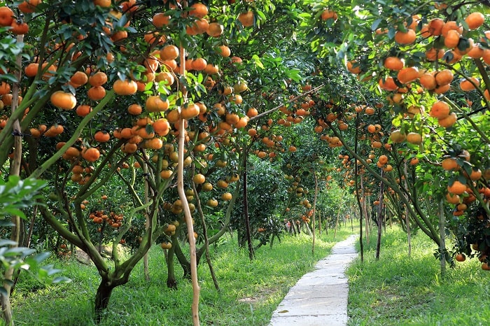
Câu ứng dụng
Vườn cây quanh năm xanh tốt.

Slide 6
Vườn cây quanh năm xanh tốt.
- Chữ cái nào được viết hoa?
- Nêu độ cao của các chữ cái?
→ Chữ V.
Chữ V, h, y cao 2 li rưỡi
Chữ t cao 1 li rưỡi
Các chữ còn lại cao 1 li

Slide 7
Vườn cây quanh năm xanh tốt.
Cách đặt dấu thanh ở các chữ như thế nào?
Dấu huyền đặt trên chữ ơ (Vườn), dấu sắc đặt trên chữ ô (tốt).

Slide 8
o
o
o
o
o
Vườn cây quanh năm xanh tốt.
Khoảng cách giữa các chữ ghi tiếng như thế nào?
Khoảng cách giữa các chữ ghi tiếng bằng 1 con chữ o.

Slide 9
Vườn

Slide 10
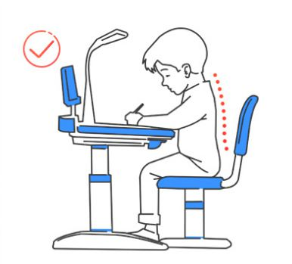
Vườn cây quanh năm xanh tốt.

Slide 11
Viết vào vở

Slide 12
Yêu cầu cần đạt
01
- Viết đúng chữ V cỡ vừa và cỡ nhỏ.
02
Viết đúng câu ứng dụng:
Vườn cây quanh năm xanh tốt.
03
- Rèn tính kiên trì và cẩn thận khi viết.

Slide 13
CHÀO TẠM BIỆT
CÁC CON!

